Slide 1
项目
汇报
2022/05/17

Slide 2
目录.
01
02
PROJECT SUMMARY
项目情况
EVALUATION OF PROJECT
项目评价

Slide 3
01
PROJECT SUMMARY
项目情况

Slide 4

具体看展示

Slide 5
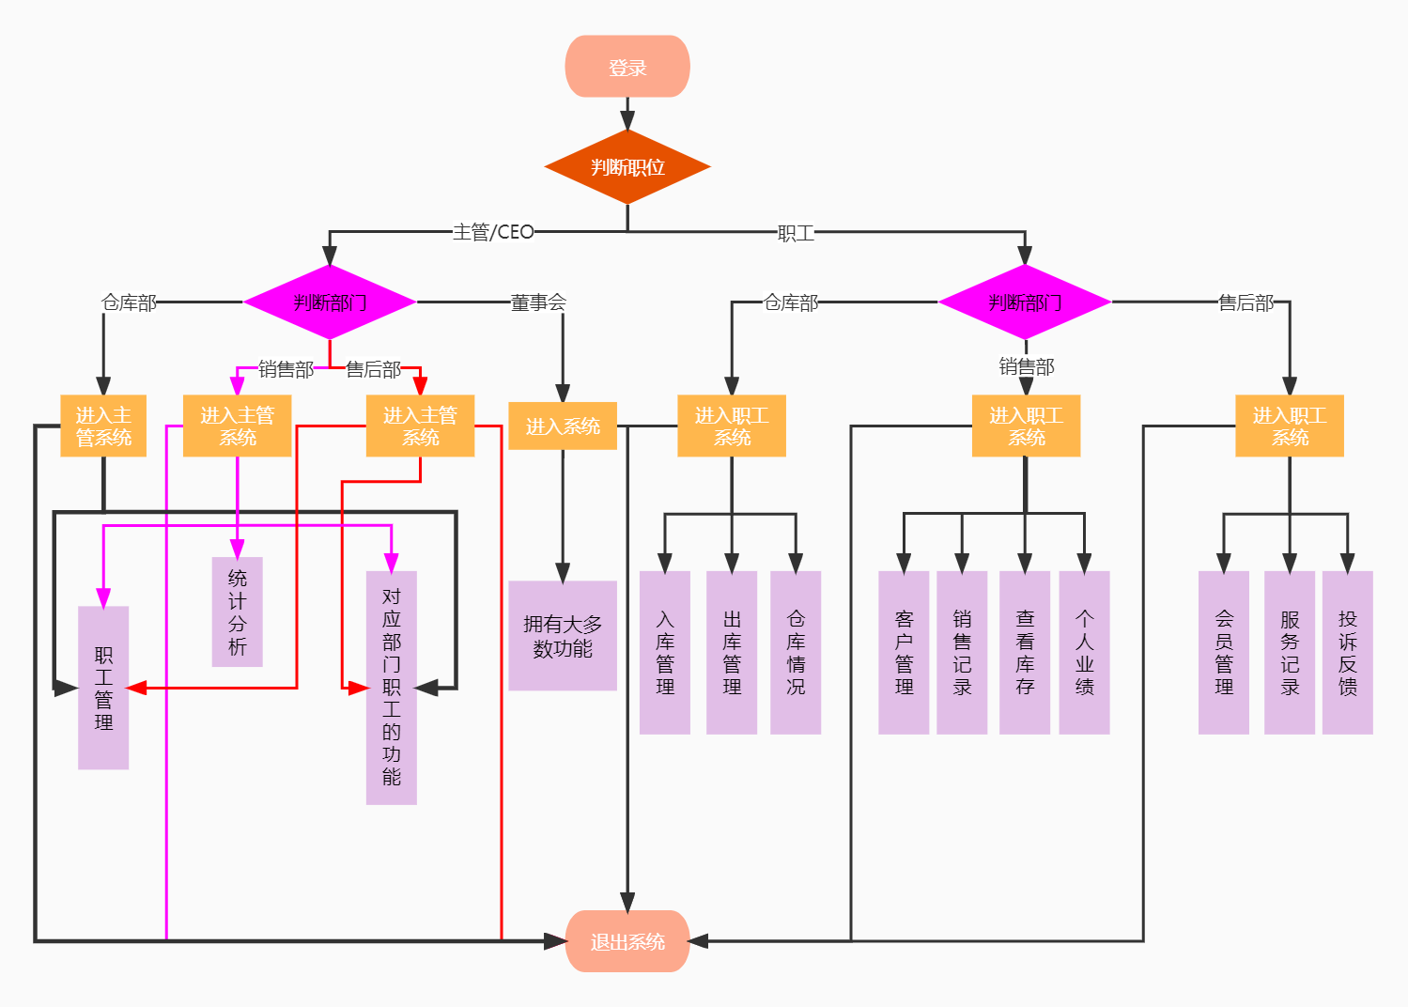

Slide 6
02
EVALUATION OF PROJECT
项目评价

Slide 7
优点
本项目对轿车销售的数据做了可视化处理，让人对其中的情况一目了然。
优点
轿车销售信息管理系统
项目人员独立完成，合作无间，高效率交流。系统的信息流转流程完整而没有纰漏。
缺点
项目代码编程实现过程中，没有考虑到算法的时间复杂度，也没有想到使用线程来优化项目。数据库的设计并没有那么规范。

Slide 8
谢谢
观看
2022/05/17

